Slide 1
EUROPA.-LA VUELTA AL MUNDO EN 885 JARDINES.-ESPAÑA.- MURCIA.-Jardines de la Pólvora o El Salitre.-Jardin de Floridablanca.-
ALICANTE.-Parque Canalejas.-Parque de la Tuna.-El Palmeral.-Jardín de Santos en Penáguila.-
Selección de textos y fotografías por
JOSE ELIAS BONELLS

Slide 2
Murcia .-Jardines de la Pólvora o El Salitre
El Jardín de la Pólvora o Jardín del Salitre fue a principios del siglo XVII el lugar elegido para instalar la Real Fábrica de la Pólvora y Salitre de Murcia, nombre asignado por Felipe IV.
En esta fábrica se hacía acopio del salitre y se refinaba una vez extraídos de la acequia, por eso se instaló cerca de la calle de la Acequia. El salitre extraído era el material con el que fabricaban la pólvora.
Fue la única fábrica española que durante la Guerra de la Independencia suministró pólvora y balas a los guerrilleros

Slide 3
Parte de sus instalaciones fueron utilizadas como residencia de militares, por lo que se cuidó con esmero la vegetación.
El jardín fue remodelado en 1987, conservando muchas de sus especies y poniendo otras muchas y diferenciando zonas: Jardín Hondo, Jardín de Invierno, El Lago, entre otras.
Desde 1987, los terrenos son propiedad municipal, y es remodelado como parque público.
En el Jardín Hondo se ha recreado la jardinería hispano-árabe, la plaza de los arcos del agua, con una fuente con tres tipos de arcos que simbolizan las tres culturas que convivieron en el Valle del Segura, el laberinto de plantas aromáticas o el lago que recoge el agua que sale del subsuelo del aparcamiento subterráneo y que sirve para regar el propio jardín.

Slide 4
, el laberinto de plantas aromáticas o el lago que recoge el agua que sale del subsuelo del aparcamiento subterráneo y que sirve para regar el propio jardín.

Slide 5
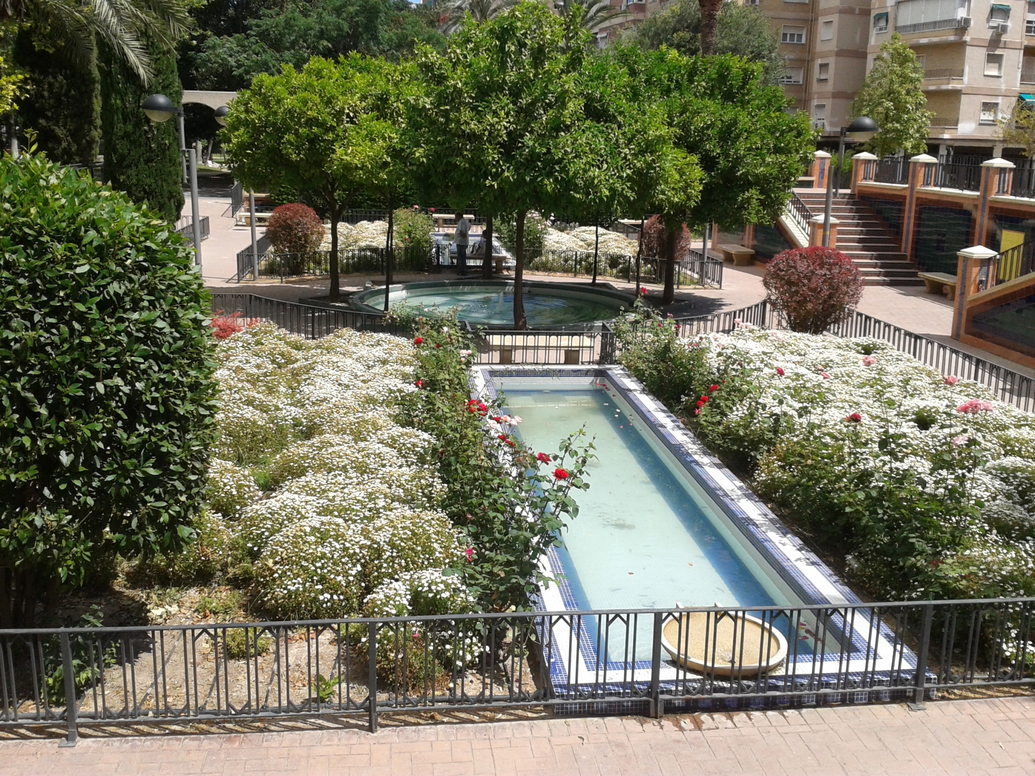
Notes:
Murcia .-Jardines de la Pólvora o El Salitre

Slide 6
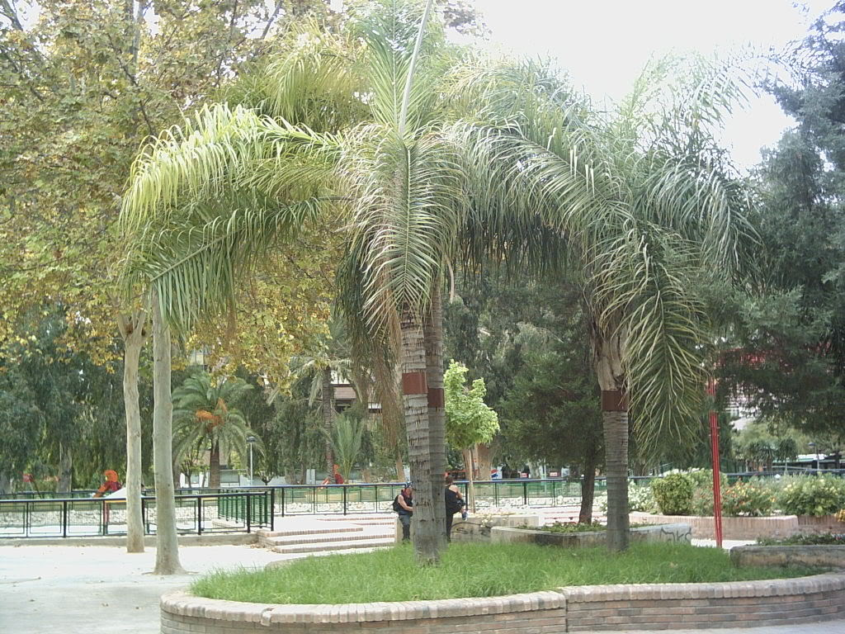
Notes:
Murcia .-Jardines de la Pólvora o El Salitre

Slide 7
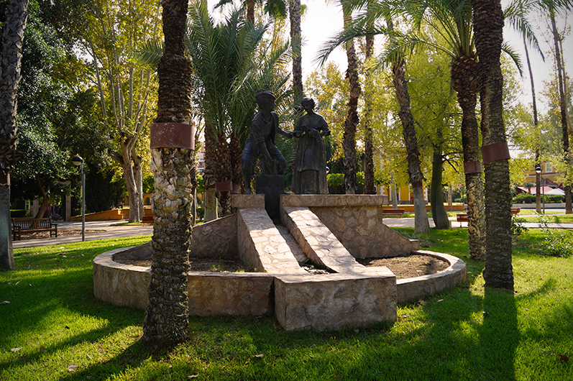
Notes:
Murcia .-Jardines de la Pólvora o El Salitre

Slide 8
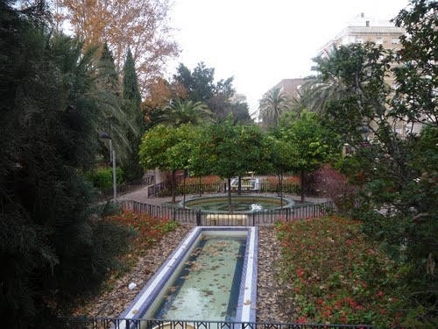
Notes:
Murcia .-Jardines de la Pólvora o El Salitre

Slide 9
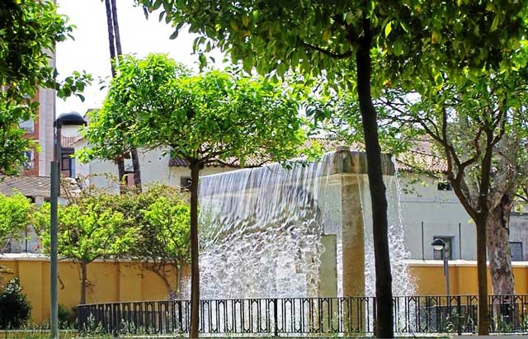
Notes:
Murcia .-Jardines de la Pólvora o El Salitre

Slide 10
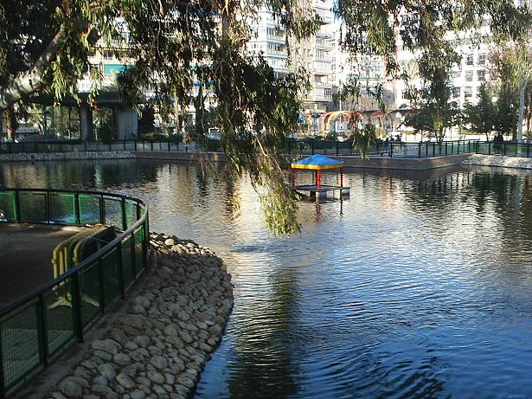
Notes:
Murcia .-Jardines de la Pólvora o El Salitre

Slide 11
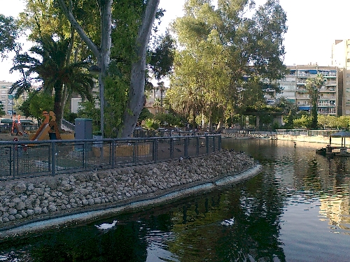
Notes:
Murcia .-Jardines de la Pólvora o El Salitre

Slide 12
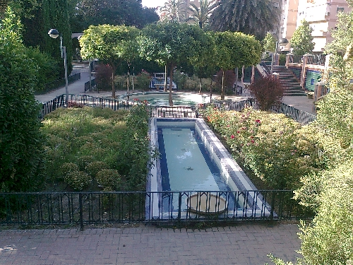
Notes:
Murcia .-Jardines de la Pólvora o El Salitre

Slide 13
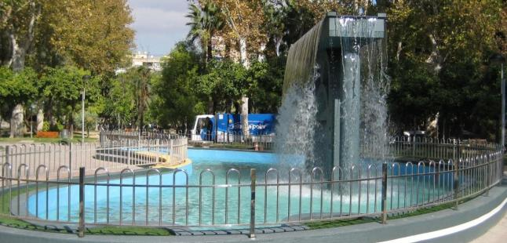
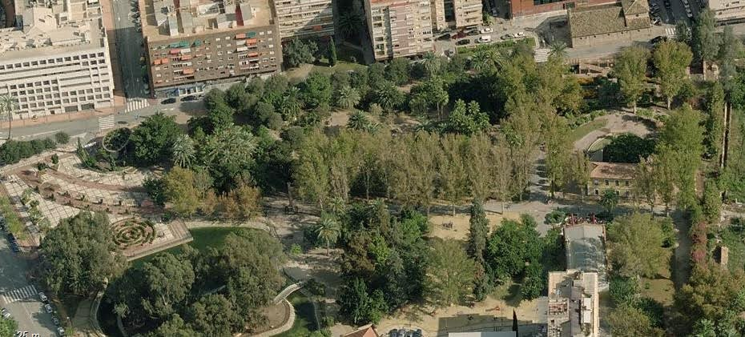
Notes:
Murcia .-Jardines de la Pólvora o El Salitre

Slide 14
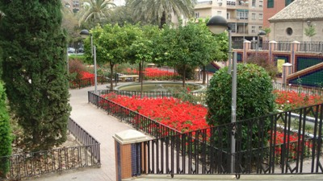
Notes:
Murcia .-Jardines de la Pólvora o El Salitre

Slide 15
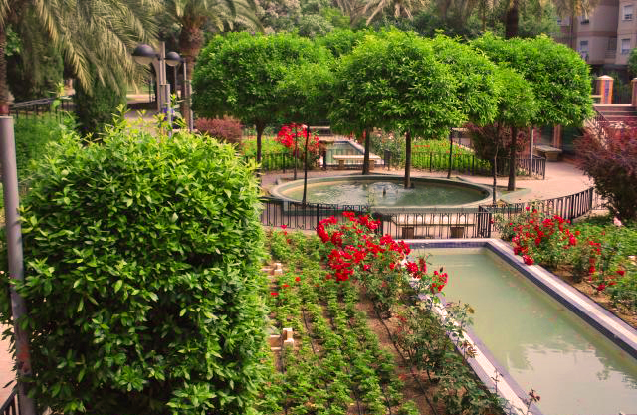

Slide 16
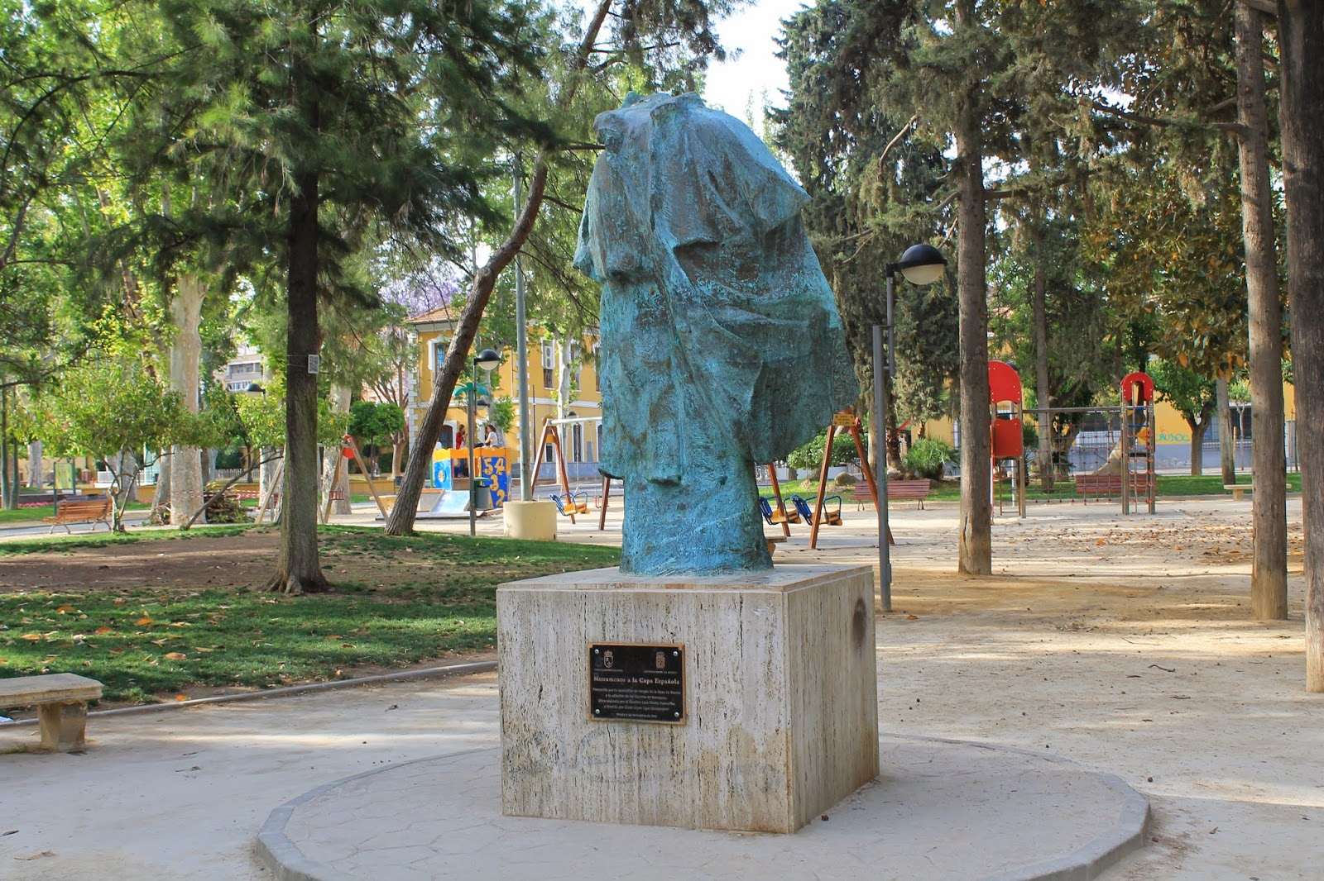
Notes:
Murcia .-Jardines de la Pólvora o El Salitre.-Monumento a la Capa

Slide 17
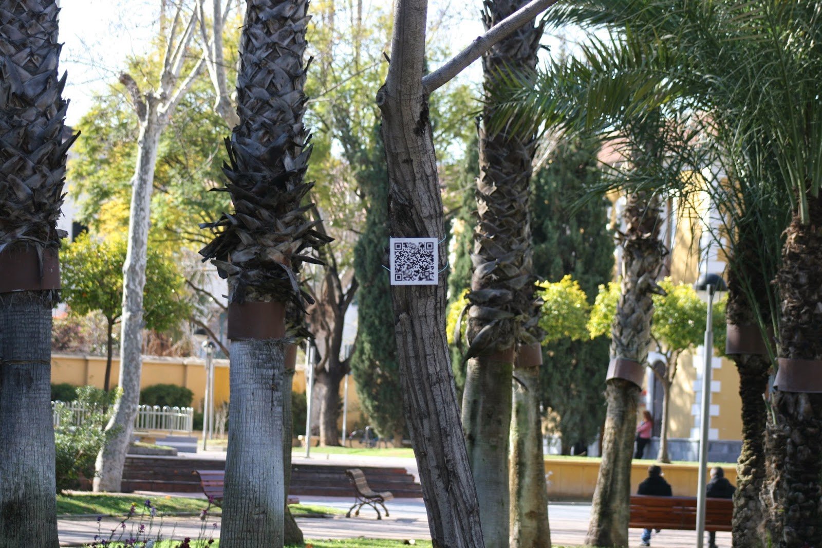
Notes:
Murcia .-Jardines de la Pólvora o El Salitre

Slide 18
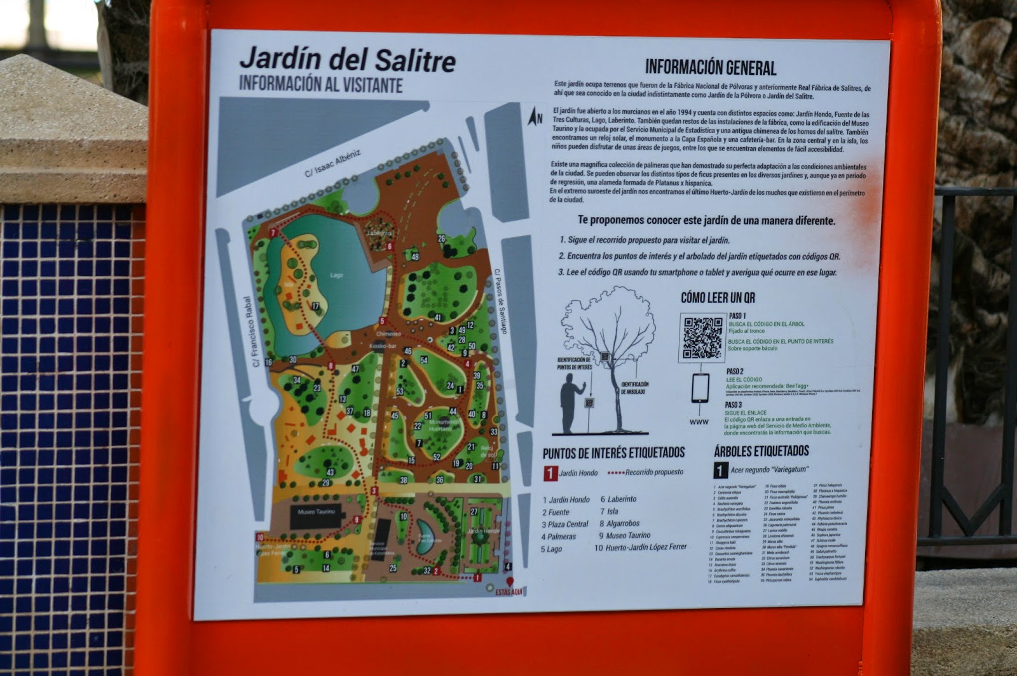
Notes:
Murcia .-Jardines de la Pólvora o El Salitre

Slide 19
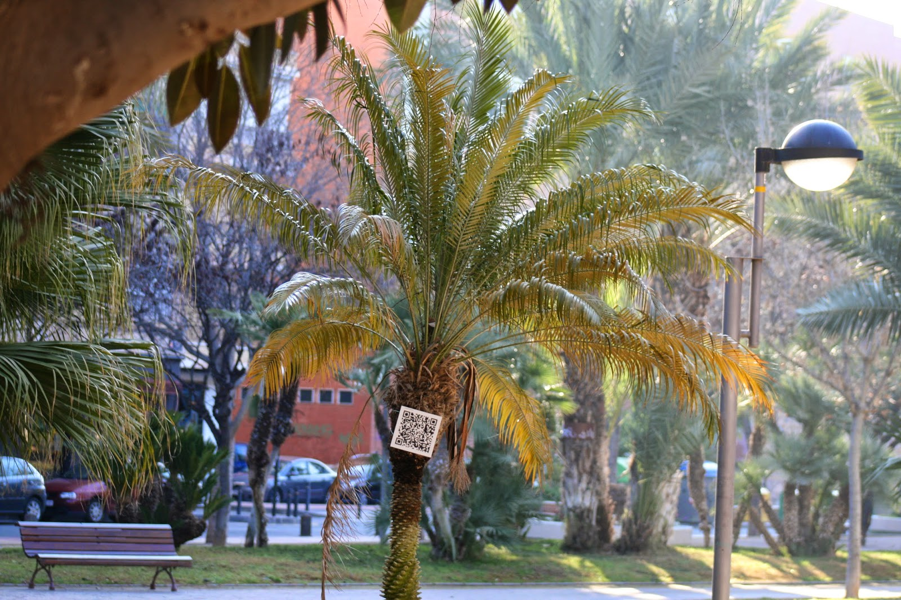
Notes:
Murcia .-Jardines de la Pólvora o El Salitre

Slide 20
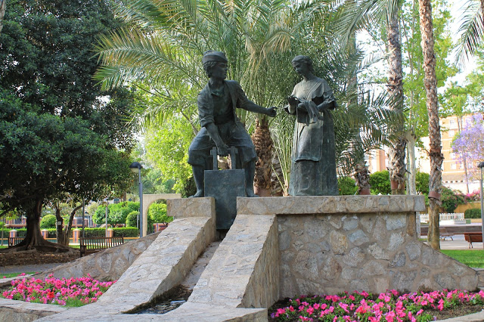
Notes:
Murcia .-Jardines de la Pólvora o El Salitre

Slide 21
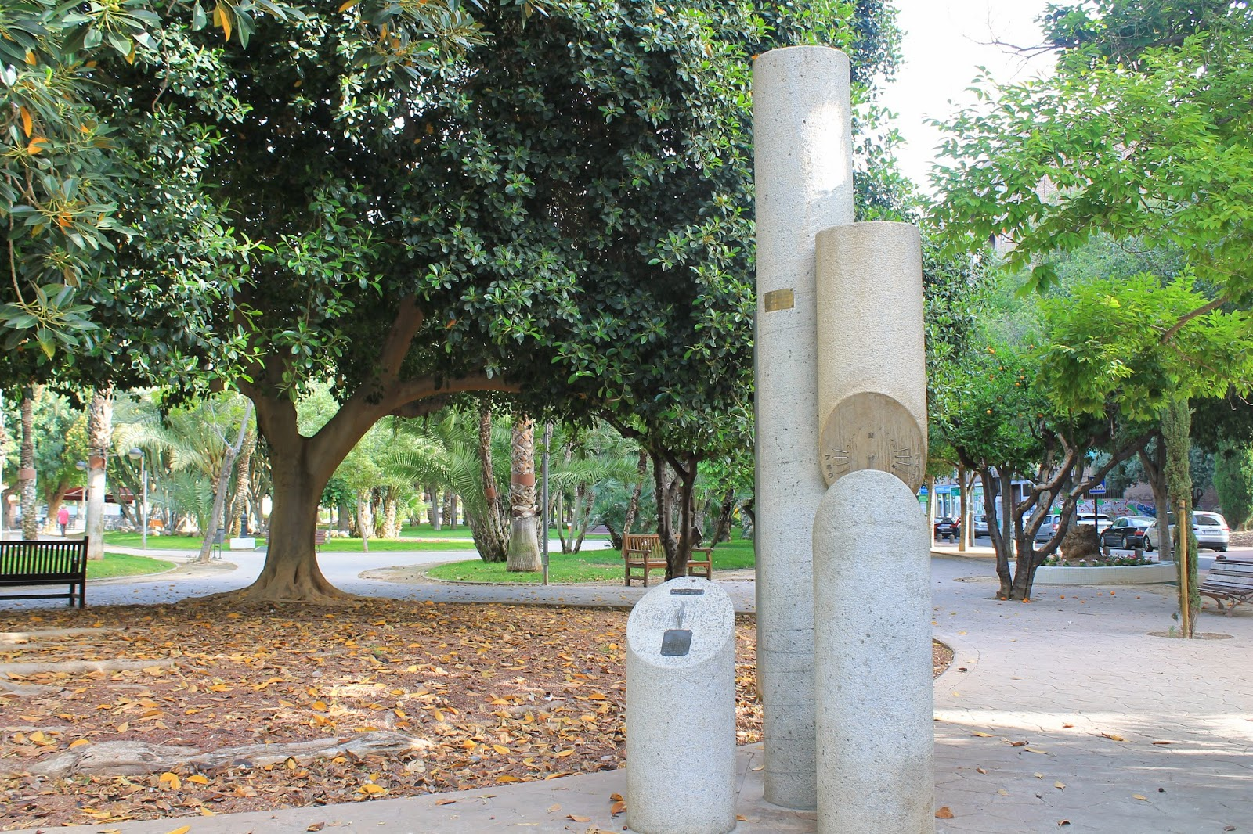
Notes:
Murcia .-Jardines de la Pólvora o El Salitre

Slide 22
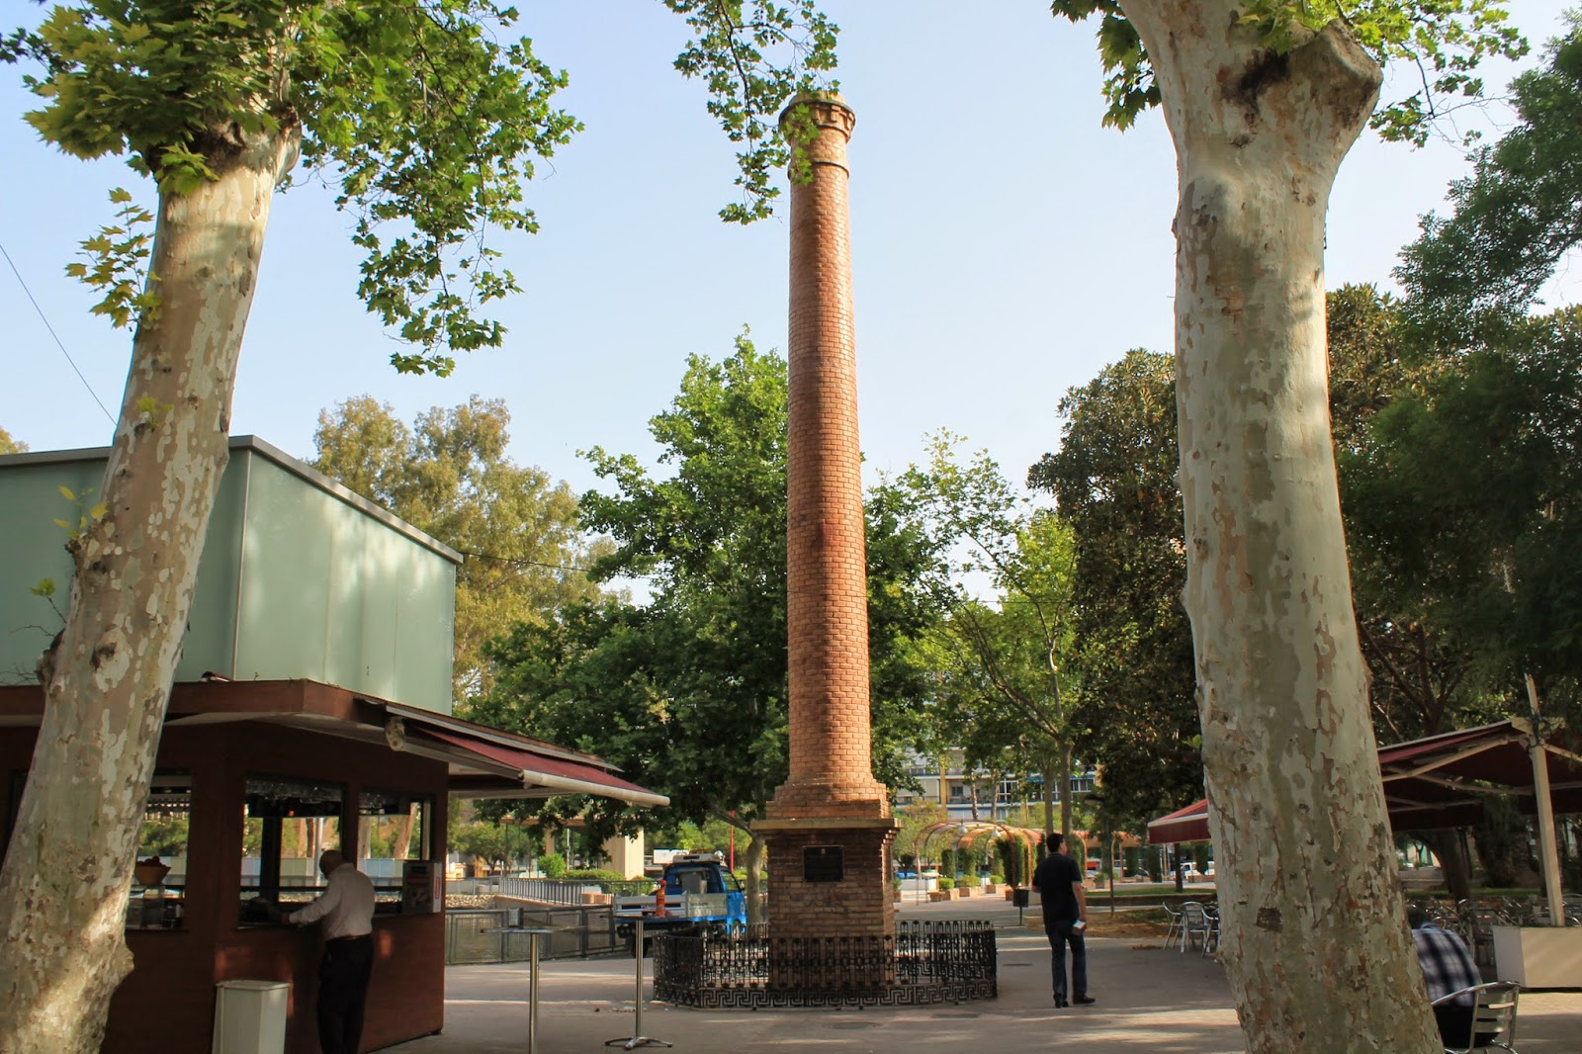
Notes:
Murcia .-Jardines de la Pólvora o El Salitre

Slide 23
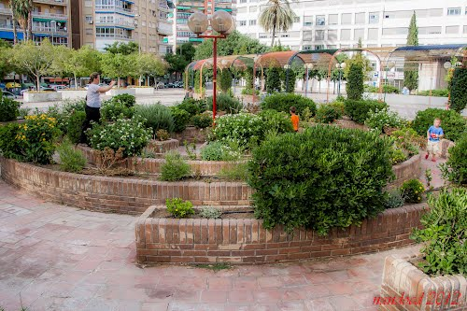
Notes:
Murcia .-Jardines de la Pólvora o El Salitre

Slide 24
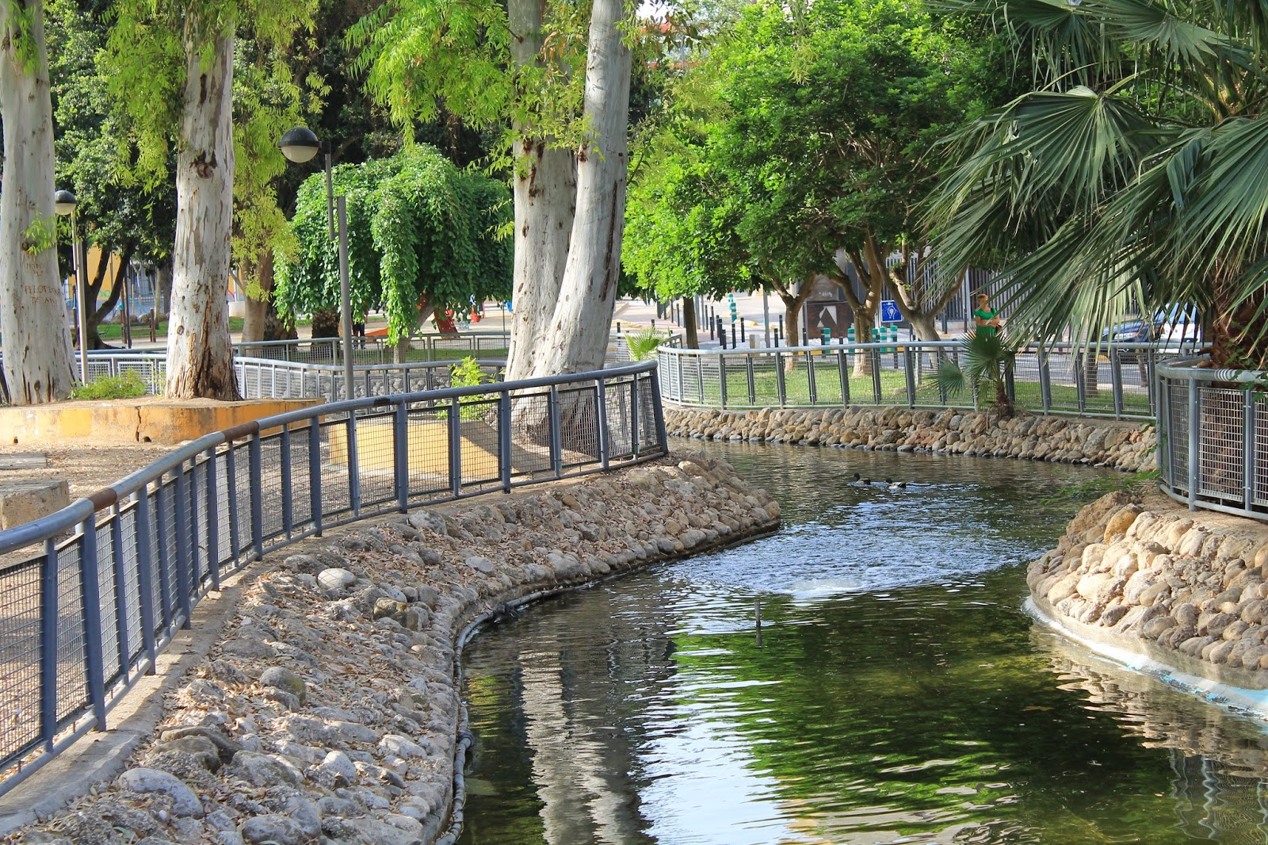
Notes:
Murcia .-Jardines de la Pólvora o El Salitre

Slide 25
Murcia.-Jardin de Floridablanca
El Jardín de Floridablanca es un jardín público de la ciudad de Murcia (Región de Murcia, España), creado a mediados del siglo XIX, siendo de esta forma el más antiguo de la ciudad. Se encuentra concretamente en el castizo barrio del Carmen, en la margen derecha del río Segura.
Está dedicado al ilustre murciano Don José Moñino y Redondo, Conde de Floridablanca, ministro de Carlos III y Carlos IV y presidente de la Junta Suprema de Murcia y poco antes de su muerte, de la Junta Central Suprema

Slide 26
El jardín tuvo su origen en una antigua alameda situada en lo que entonces era el partido de San Benito, una zona de huertas en la margen derecha del Segura pero muy próximas al casco urbano de Murcia (que se encontraba en la margen izquierda), con la presencia así mismo de algunos conventos (de Carmelitas y Capuchinos).
Una nueva alameda más ambiciosa se creó en 1786, fecha en la que el Corregidor Don Juan Pablo De Salvador plantó nuevos árboles para ampliar la ya existente. De este modo extendió la alameda hasta la orilla de la carretera de Cartagena, formando una línea en ángulo con la iglesia del Convento del Carmen.

Slide 27
El siglo XVIII fue una época de extraordinario crecimiento poblacional para Murcia, generándose alrededor de los conventos descritos lo que hoy es el barrio del Carmen, el primer asentamiento de la ciudad en la margen derecha del río.
Pocos años después llegaron de Madrid las nuevas tendencias en paisajes y jardines e influido por este nuevo espíritu, Don Vicente Cano Altares mandó construir un largo emparrado, un cerramiento y además unos bellísimos macizos de flores, encargando la dirección de las nuevas reformas al Arquitecto Don Juan Bautista Lacorte.

Slide 28
Con la llegada , a mediados del siglo XIX, de José Marín Baldo a la alcaldía murciana (Baldo fue un polifacético arquitecto, pintor y escultor además de alcalde), éste realizó una inversión de 26.084 reales de vellón en la renovación de la alameda. Fue entonces cuando se transformó en el Jardín de Floridablanca que hoy conocemos.
Estas últimas reformas se realizaron en 1849 introduciéndose variedades vegetales que hacían las delicias de los paseantes y causaban gran admiración en los viajeros que visitaban la ciudad, según se deja constancia en los escritos de Don Federico Atieza y Palacios.

Slide 29
El monumento al Conde de Floridablanca fue otra de las novedades que se instalaron durante la remodelación de 1849.
La escultura fue realizada por Santiago Baglietto (1781-1853) enfrente de la portada de la Iglesia del Carmen, lugar que sigue ocupando hoy día.
El pedestal del mismo es anterior, obra de Francisco Bolarín el Viejo (1768-1836), sobre el que iba a ir una estatua del monarca absolutista Fernando VII encargada en 1828, pero la posterior reacción en su contra impidió que se realizara, usándose para el homenaje a Floridablanca.

Slide 30
La Guía de Murcia de Belando Martínez describía en 1899 el Jardín de Floridablanca como
Rodeado de verjas de hierro con pilares de cantería: se encuentra muy bien cuidado, tiene numerosos asientos de madera unos, de granito otros, distribuidos en todo su ámbito y en el centro de una elipse que tiene su extremo de medio día existe un bonito pedestal con la estatua del ilustre murciano, Conde de Floridablanca. Es un magnífico paseo
Con el auge de las exposiciones universales en las ciudades más importantes, Murcia preparó su propia exposición siguiendo el modelo barcelonés. Así es como se realizó en el jardín y sus inmediaciones la Exposición Agrícola, Industrial y Minera en abril de 1900

Slide 31
Para ello fue necesario desmontar las verjas, dejando solo en la fachada de la Alameda de Colón la portada principal de la exposición. Luego se volvieron a instalar las pilastras de zingueria del vallado perimetral para instalar una verja metálica en sustitución de la empalizada de madera del siglo XIX. Las pilastras se mantuvieron hasta la instalación de la valla metálica actual, hacia 1918.
Tras la exposición, el auge de este tipo de acontecimientos terminó y el jardín quedó ligeramente abandonado lo cual dio lugar a la creación en 1914 de la Sociedad de amigos del árbol de Murcia, con la pretensión de proteger y embellecer los jardines de Floridablanca y otros parques murcianos

Slide 32
Se estima que fue entonces cuando se introdujeron los enormes ficus actuales que complementan la alineación de magnolios centrales.
Las descripciones de 1930 hablan del jardín "cuidadosamente atendido en estos últimos años, con rosaledas, macizos de claveles y paseos centrales de magnolias".
En 1998 fue objeto de una remodelación que buscaba recuperar su aspecto romántico y las recreación de las antiguas alamedas.

Slide 33
A parte del mencionado monumento al Conde de Floridablanca; que dio y da nombre al histórico jardín, posteriormente se erigieron otros en honor a diversos prohombres murcianos, como los poetas José Selgas y Pedro Jara Carrillo (obra éste último de José Planes de 1933) o el dedicado al escultor Antonio Garrigós .
También se erigió en la posguerra franquista un monumento en honor de la IV Brigada Navarra que entró en Murcia a finales de marzo de 1939 dando fin a la Guerra Civil. Monumento que hoy día se ha modificado transformándolo en uno por la paz.

Slide 34
El portal que se instaló en el lado del jardín que da a la calle Hernández del Águila no fue realizado originalmente para el jardín, sino que estaba emplazado en la calle Matadero y perteneció a la fachada del antiguo Matadero municipal del siglo XVIII; siendo trasladado al parque tras su demolición constituyendo hoy una de sus puertas de entrada.
El último monumento instalado en el parque es el dedicado al nazareno colorao, por ser la contigua Iglesia del Carmen la sede de la histórica y tradicional Cofradía de "Los Colora

Slide 35
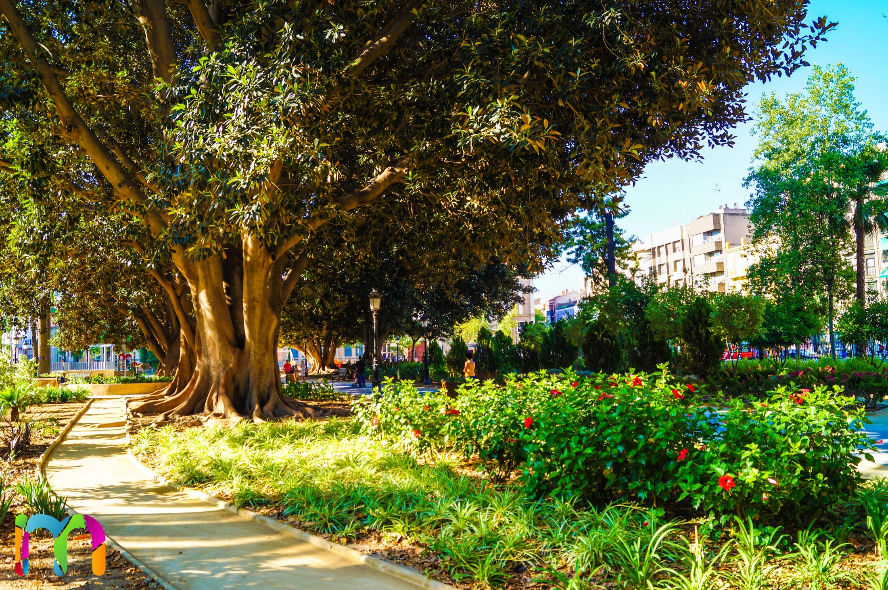
Notes:
Murcia.-Jardin de Floridablanca

Slide 36
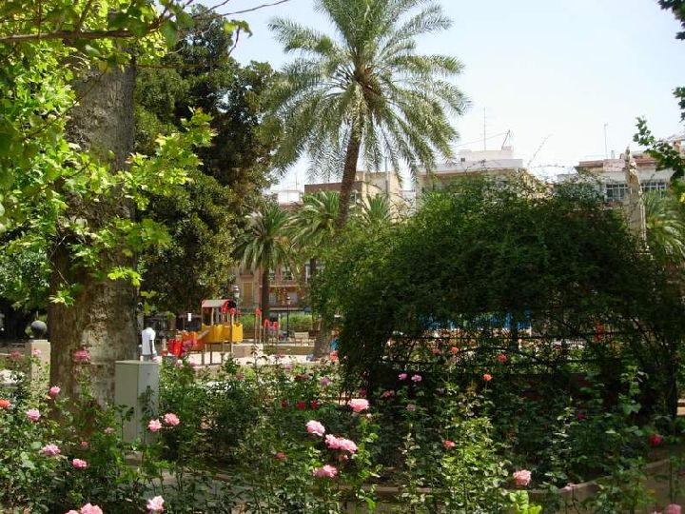
Notes:
Murcia.-Jardin de Floridablanca

Slide 37
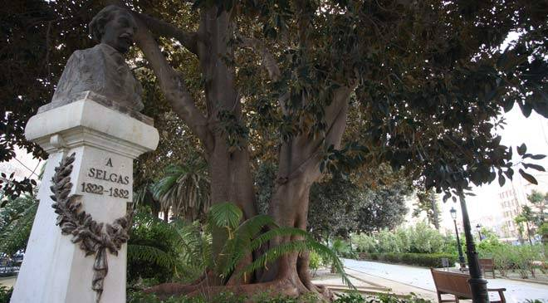
Notes:
Murcia.-Jardin de Floridablanca

Slide 38
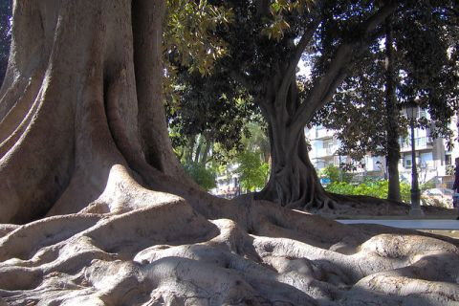
Notes:
Murcia.-Jardin de Floridablanca

Slide 39
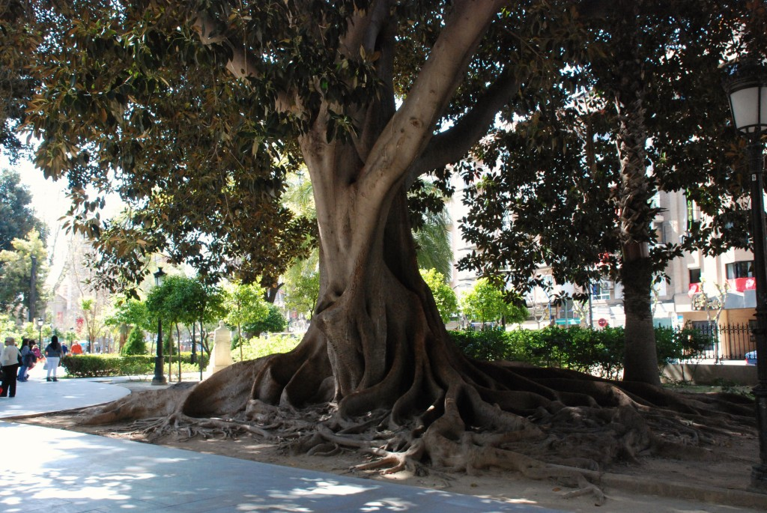
Notes:
Murcia.-Jardin de Floridablanca

Slide 40
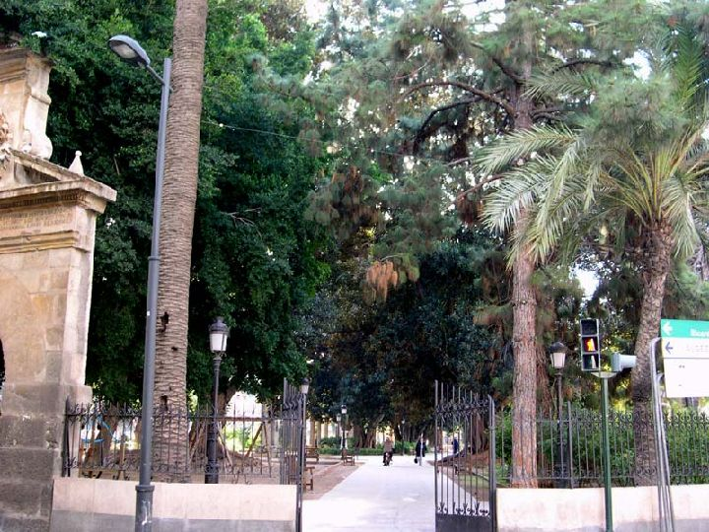
Notes:
Murcia.-Jardin de Floridablanca

Slide 41
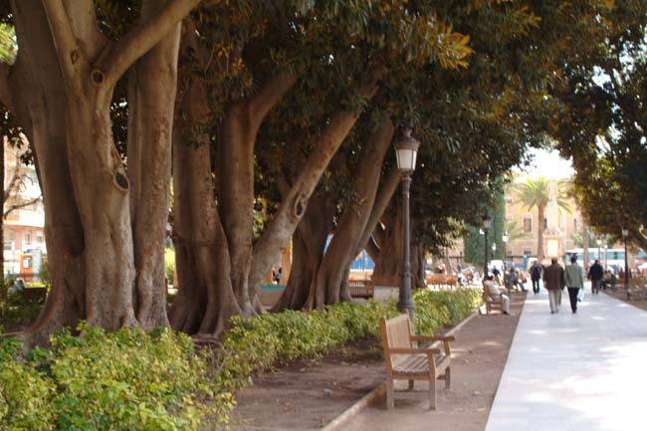
Notes:
Murcia.-Jardin de Floridablanca

Slide 42
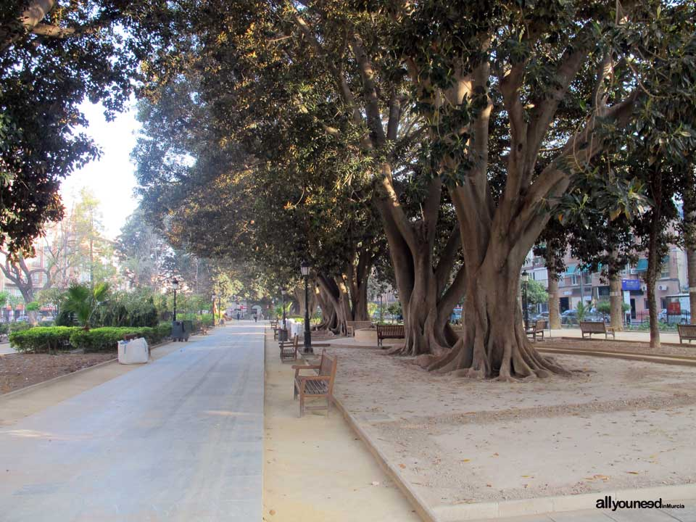
Notes:
Murcia.-Jardin de Floridablanca

Slide 43
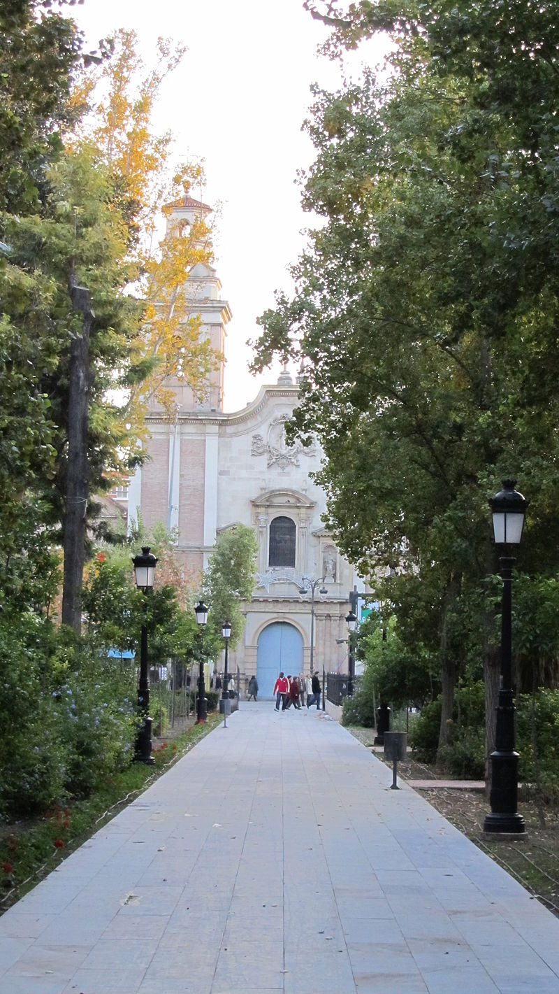
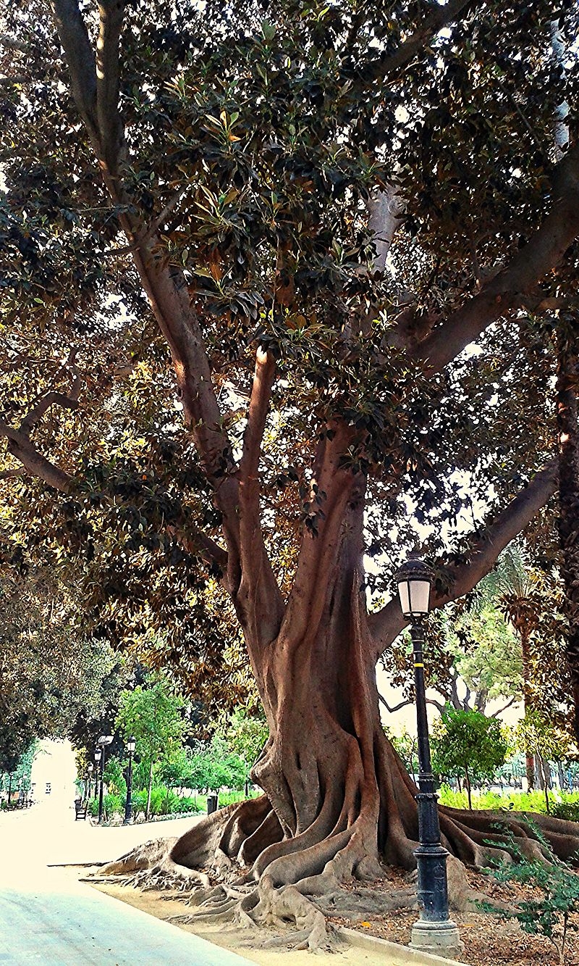
Notes:
Murcia.-Jardin de Floridablanca

Slide 44
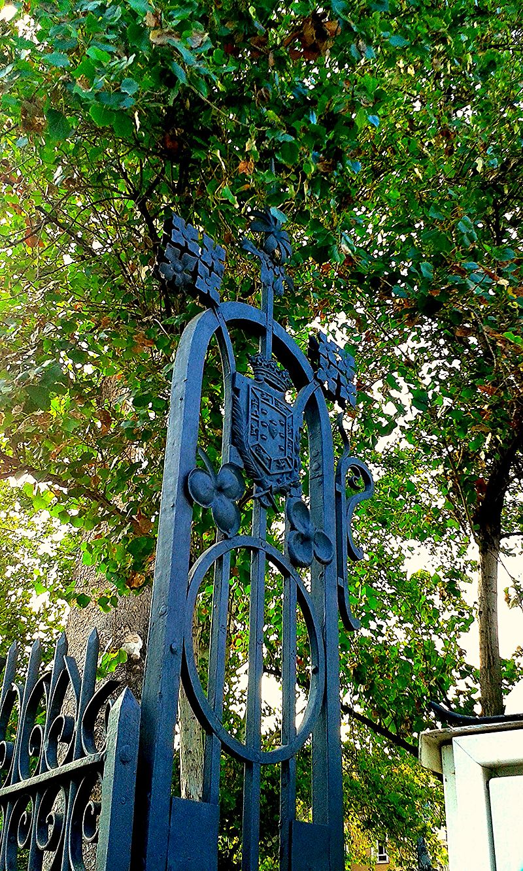
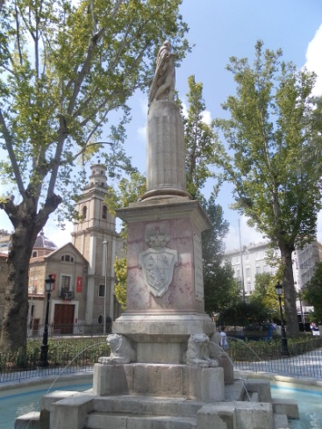
Notes:
Murcia.-Jardin de Floridablanca

Slide 45
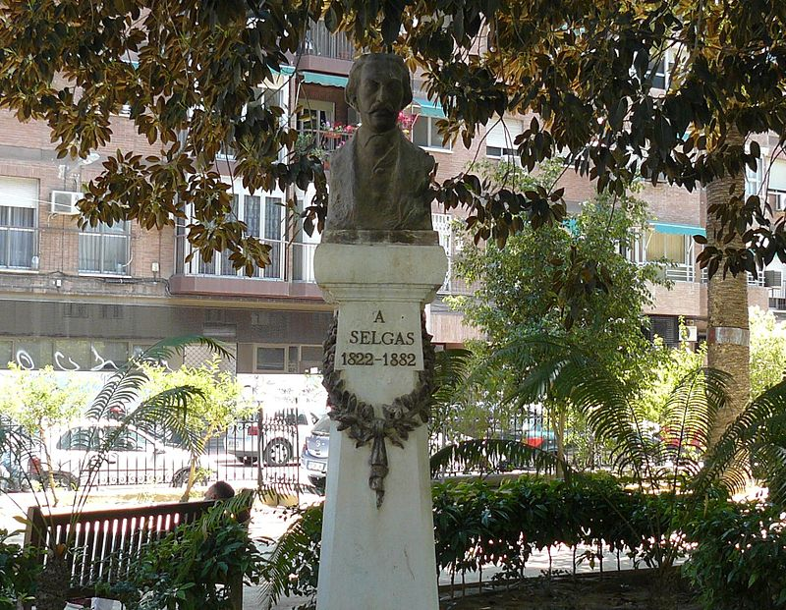
Notes:
Murcia.-Jardin de Floridablanca

Slide 46
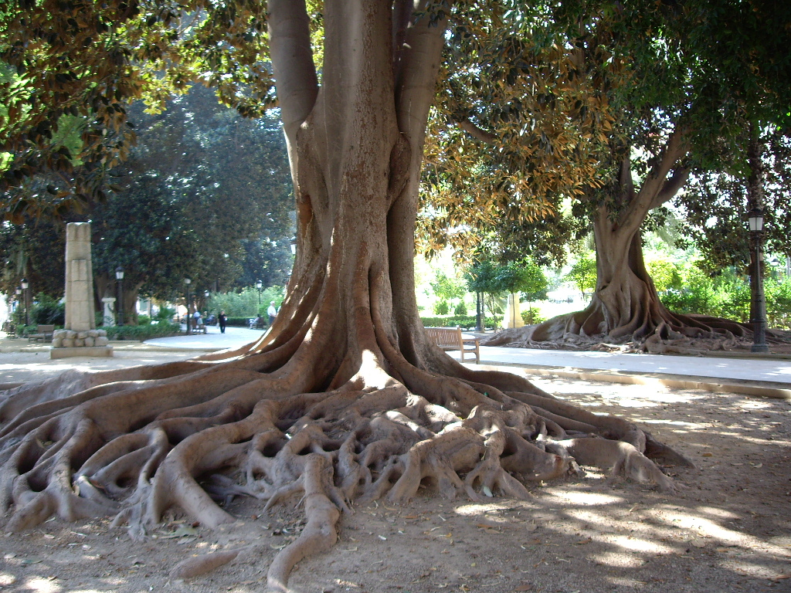
Notes:
Murcia.-Jardin de Floridablanca

Slide 47
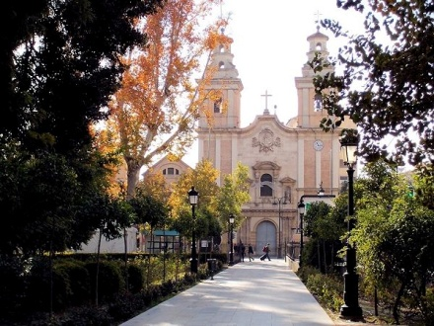
Notes:
Murcia.-Jardin de Floridablanca

Slide 48
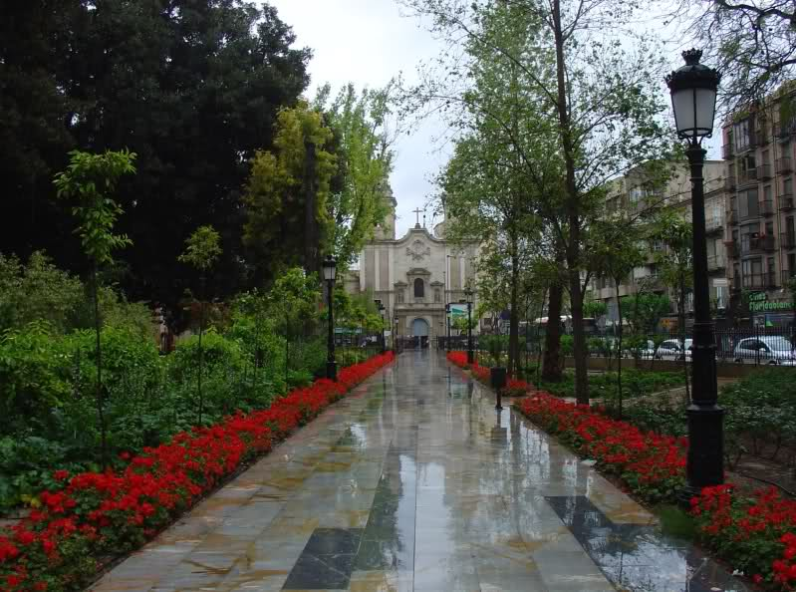
Notes:
Murcia.-Jardin de Floridablanca

Slide 49
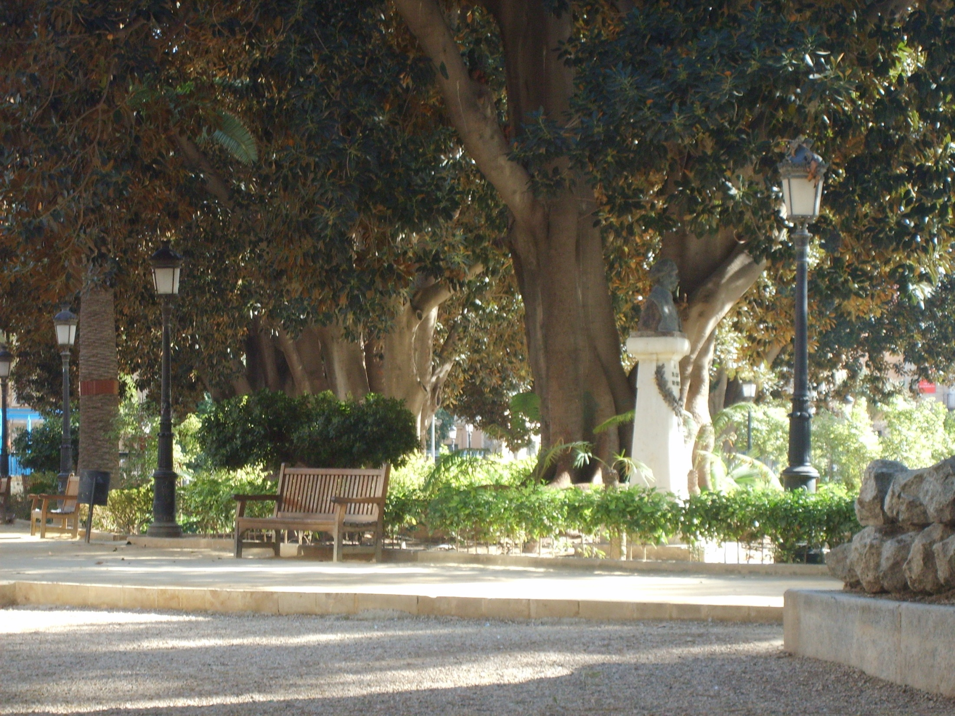
Notes:
Murcia.-Jardin de Floridablanca

Slide 50
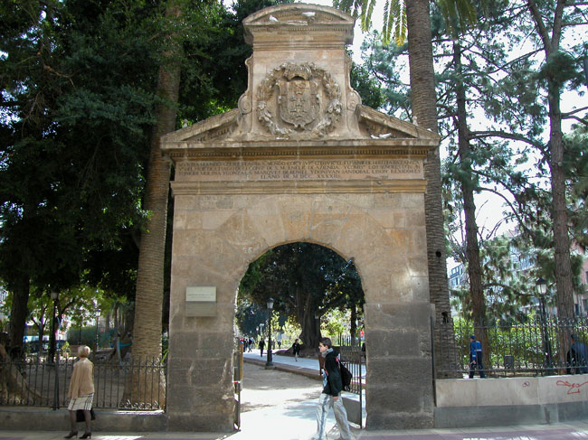
Notes:
Murcia.-Jardin de Floridablanca

Slide 51
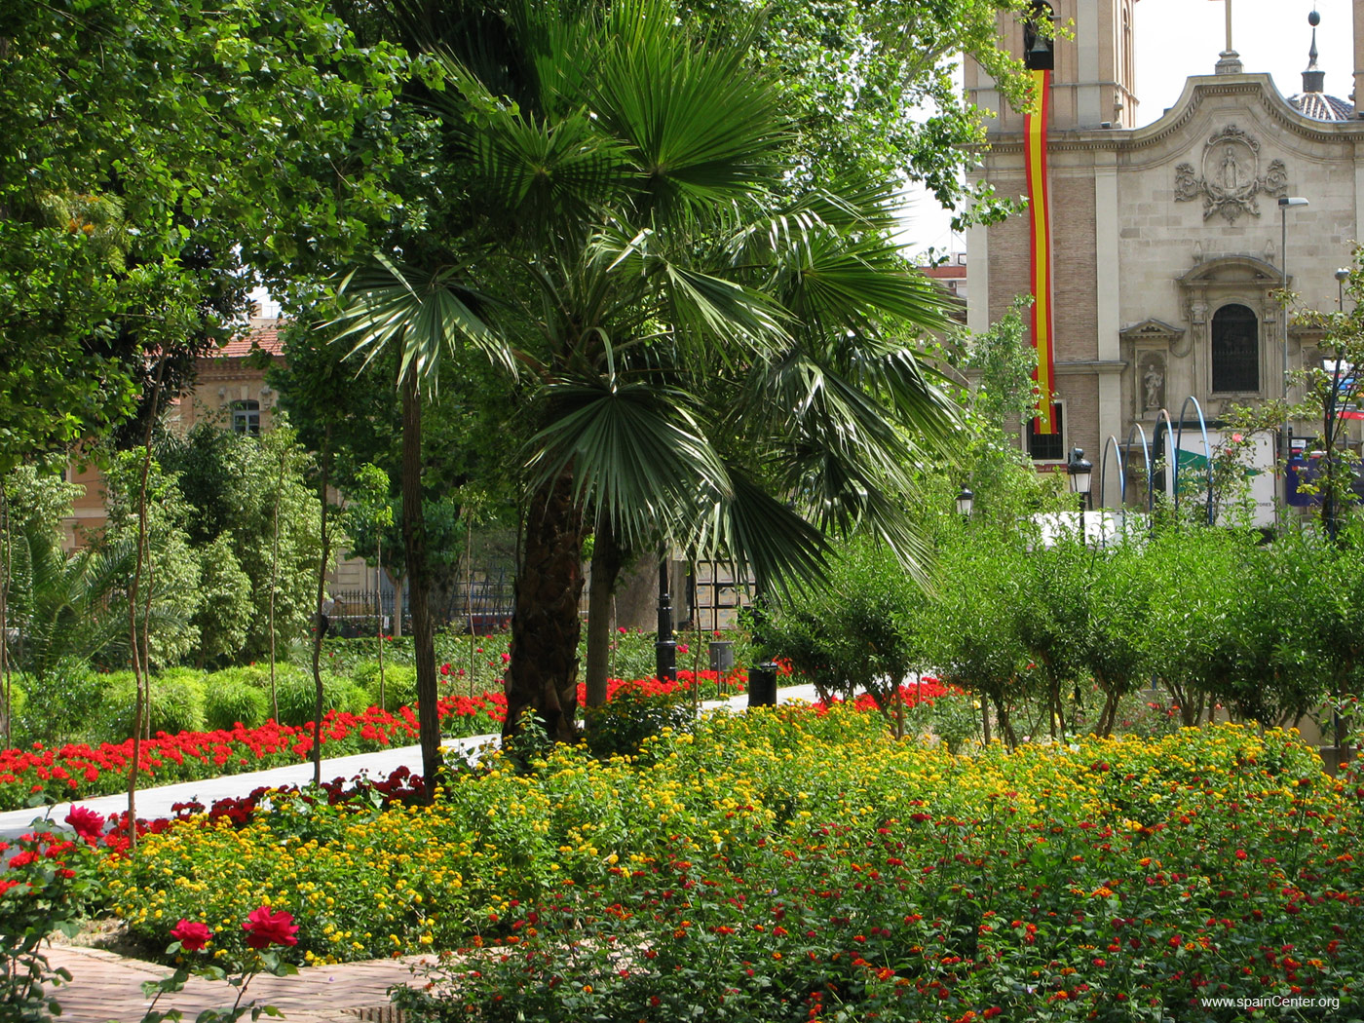
Notes:
Murcia.-Jardin de Floridablanca

Slide 52
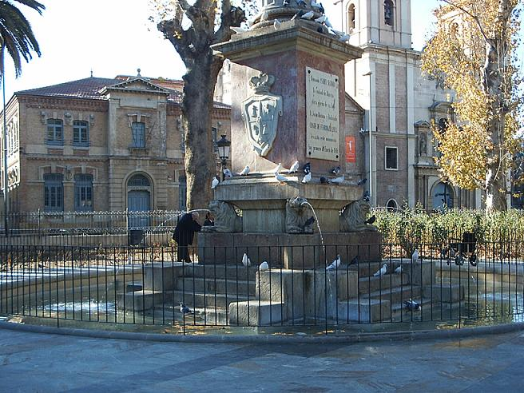
Notes:
Murcia.-Jardin de Floridablanca

Slide 53
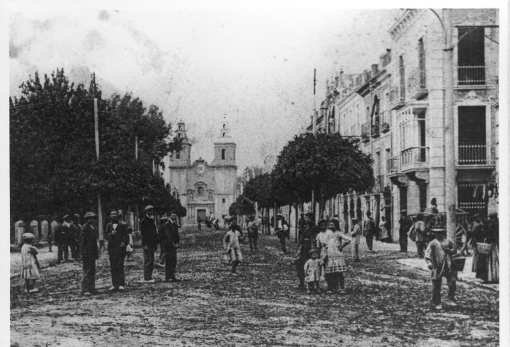
Notes:
Murcia.-Jardin de Floridablanca

Slide 54
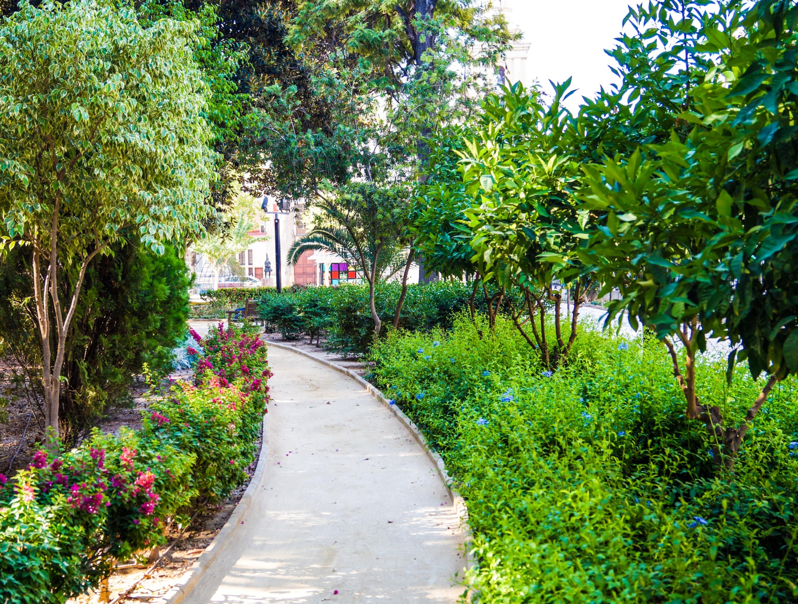
Notes:
Murcia.-Jardin de Floridablanca

Slide 55
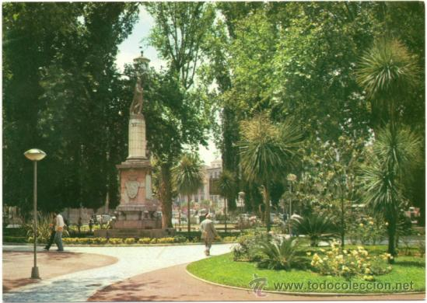
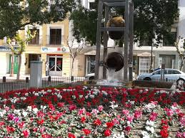
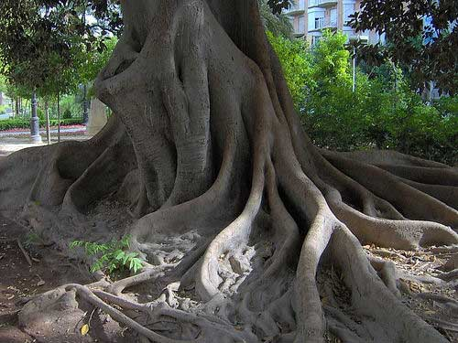
Notes:
Murcia.-Jardin de Floridablanca

Slide 56
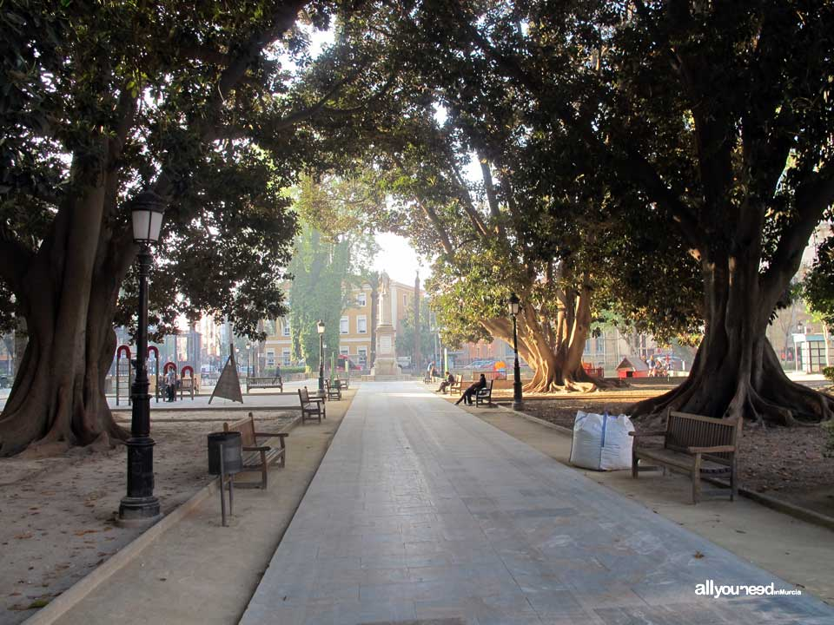
Notes:
Murcia.-Jardin de Floridablanca

Slide 57
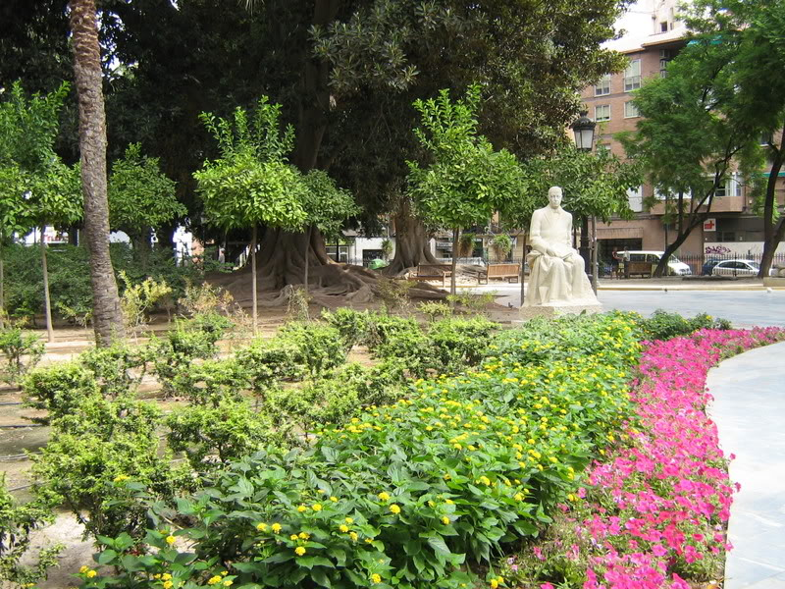
Notes:
Murcia.-Jardin de Floridablanca

Slide 58
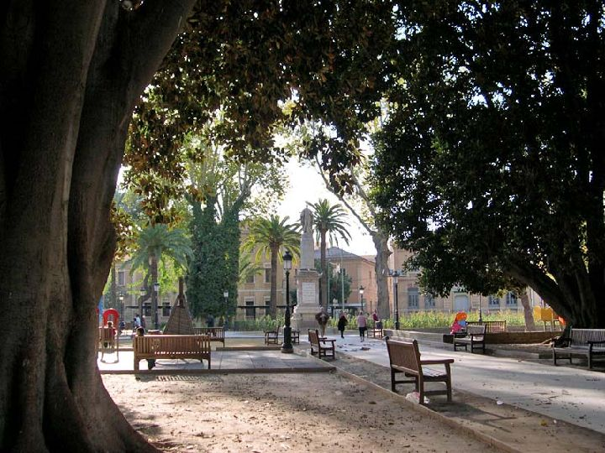
Notes:
Murcia.-Jardin de Floridablanca

Slide 59
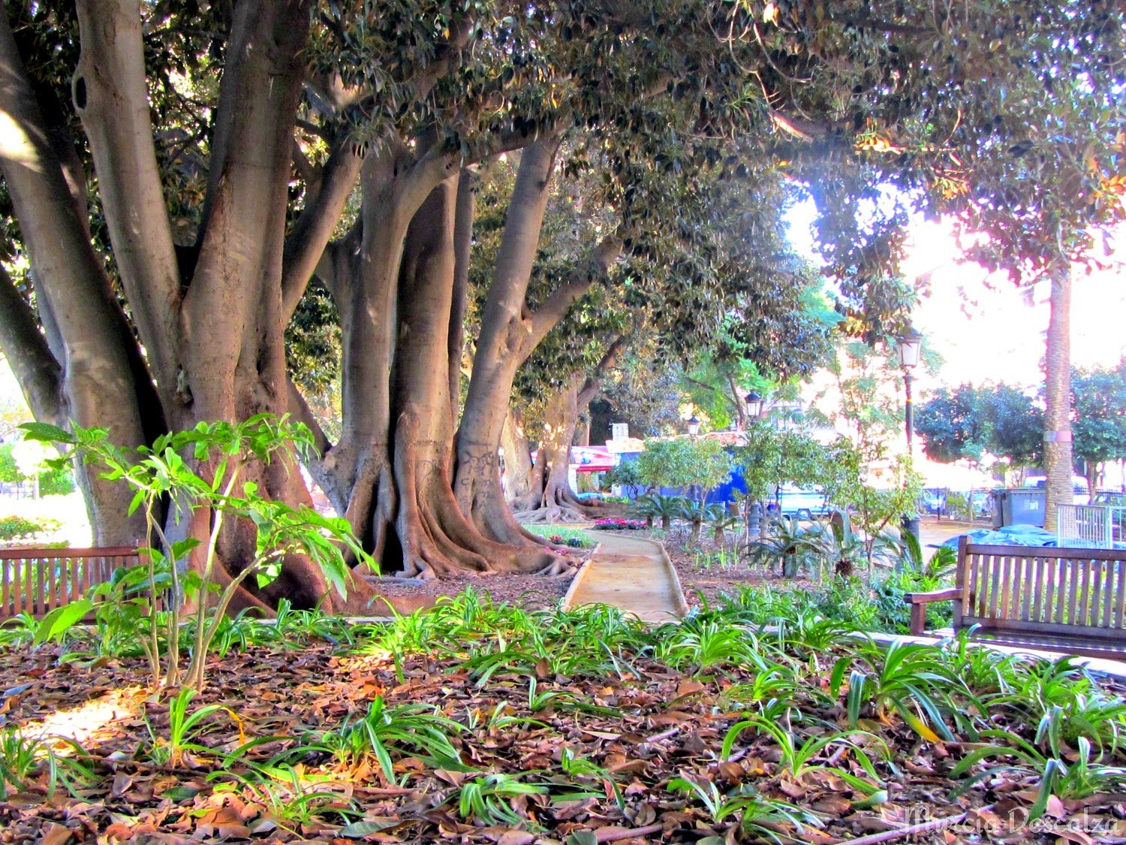
Notes:
Murcia.-Jardin de Floridablanca

Slide 60

Notes:
Murcia.-Jardin de Floridablanca

Slide 61
Alicante.-Parque Canalejas
El Parque de Canalejas es el parque más antiguo de la ciudad de Alicante (España).
Está situado de manera paralela al mar y al puerto deportivo, y confina en la Explanada de España.
Fue proyectado en el año 1886 por el arquitecto José González Altés y está dedicado a la memoria del político José Canalejas, que fue diputado por Alicante. Dentro del parque se localiza el monumento a Canalejas y varias fuentes, además de otras esculturas: dos leones donados por Manuel Pritz, el monumento a Carlos Arniches y un mapa de España en piedra.

Slide 62
Destacan también en el parque varios ejemplares de Ficus monumentales, destacando uno de la especie Ficus elastica datada en más de 100 años.
Las últimas murallas de Alicante descendían por la actual Calle de Canalejas hasta el mismo mar, terminando en el Baluarte de San Carlos.
Tras su demolición y relleno del Rihuet que las bordeaba, esta zona se ensanchó y quedó como depósito de mercancías del Puerto, especialmente para pipas de vino.
Iniciado el ensanche de Alicante, apareció lo que luego se llamaría Parque de Canalejas, en honor de aquel primer ministro que murió asesinado en la Puerta del Sol de Madrid.

Slide 63


Slide 64


Slide 65

Notes:
Alicante.-Parque Canalejas.

Slide 66

Notes:
Alicante.-Parque Canalejas

Slide 67

Notes:
Alicante.-Parque Canalejas.

Slide 68

Notes:
Alicante.-Parque Canalejas.

Slide 69

Notes:
Alicante.-Parque Canalejas..-Raices aereas

Slide 70

Notes:
Alicante.-Parque Canalejas.

Slide 71

Notes:
Alicante.-Parque Canalejas

Slide 72

Notes:
Alicante.-Parque Canalejas

Slide 73

Notes:
Alicante.-Parque Canalejas

Slide 74

Notes:
Alicante.-Parque Canalejas

Slide 75

Notes:
Alicante.-Parque Canalejas

Slide 76

Notes:
Alicante.-Parque Canalejas

Slide 77


Notes:
Alicante.-Parque Canalejas

Slide 78
Parque de la Tuna
El Parque de la Tuna", como así se denomina, está ubicado en la ladera suroeste del monte Benacantil, situado en pleno centro de la ciudad y en cuya cima se halla el castillo de Santa Bárbara.
Fuentes municipales han explicado que el parque, que incorpora una escultura de bronce que representa a un tuno de pie en tamaño natural, obra del artista Vicente Ferrero, supone "un homenaje a los tunos, a su labor cultural y a su histórica presencia en la ciudad".

Slide 79


Notes:
Parque de la Tuna

Slide 80

Notes:
Parque de la Tuna

Slide 81

Notes:
Parque de la Tuna

Slide 82


Slide 83

Notes:
Parque de la Tuna

Slide 84

Notes:
Parque de la Tuna

Slide 85
Alicante.-El Palmeral
El palmeral es un parque de Alicante, ubicado en la carretera de Elche en el barrio alicantino de San Gabriel, España, frente al mar Mediterráneo y destaca por su privilegiada situación frente al mar.
Perteneció en sus orígenes a la finca El Carmen. A finales del siglo XIX se degradó con la inauguración del ferrocarril a Murcia (1884) y el aumento del puerto hacia éste, empezaron a instalarse fábricas y almacenes a lo largo de la playa de Babel. El ferrocarril y la carretera no solamente afectaron al palmeral directamente disminuyendo sus dimensiones, sino que lo separaron y aislaron del mar mediante una sólida barrera rompiendo la relación directa que tenía antes.

Slide 86
La creación y extensión del barrio de San Gabriel entre 1910 y 1930 y la instalación de una industria de aluminio entre 1952 y 1956 supusieron dos nuevos perjuicios para la extensión y pervivencia del Palmeral.
La estructura física del Palmeral es consecuencia de su origen: los cultivos propios de la huerta organizados según una red de acequias de riego, balsas, caminos, sendas y ribazos.
Esta forma de mezclar un territorio típico de una estructura de huerta en donde el terreno se pueda cultivar de formas rectangulares, queda dividido mediante pantallas de palmeras plantadas en hileras a distancias iguales y de altura y edad similar formando enfiladas, da origen a unos espacios de gran belleza y riqueza ambiental.

Slide 87
Las palmeras se plantaban en los márgenes siguiendo una estructura de huertos, y creaban a su vez un microclima interior especial favorable a los cultivos.
Se mantuvo al margen de la ciudad, en un estado de total abandono que llevaron casi a la total degradación y pérdida de los restos del Palmeral que todavía existían.
En 1997 se inauguró el nuevo parque de El Palmeral. En él se crearon accesos y aparcamientos, se rodeó con un muro de piedra, y se intervino en el interior del Palmeral para introducirle elementos como columpios, kioskos, un circuito para bicicletas y un circuito artificial de agua bombeada desde el mar emulando un río, un lago con barcas y una cascada para transformarlo en una "caricatura" de un idílico palmeral africano.

Slide 88
En las últimas décadas, han habido algunas actuaciones urbanísticas que han perjudicado al huerto original.
Este parque se caracteriza por tener una gran vegetación autóctona, típica de esta zona. Contiene más de 7000 palmeras, de la familia de las arecáceas. Las palmeras son monocotiledóneas y arborescentes, esto quiere decir que las hojas de la corona final del tallo están divididas en forma de pinnada o palmada. En este parque también nos podremos encontrar con otro tipo de palmeras, como la palmera datilera, también llamada palmera real. Esta palmera puede llegar a medir unos 20 m de alto y de 30 a 40 cm de anchura. Sus hojas son de 6 a 7 metros de longitud. Sus frutos son los llamados dátiles, que son de color naranja, son carnosos y dulces y miden de 3 a 9 cm.

Slide 89
Palmera datilera: Su tronco es robusto, recto, no está ramificado, pero cubierto por las bases de las hojas muertas. En la parte inferior suele tener numerosas raíces que dan lugar a hijuelos. Normalmente, cuando llegan a su total desarrollo suelen tener de 10 a 12 hojas nuevas. Sus hojas son de 30 a 40 cm, aunque a veces pueden ser más largos. Las flores están situadas en la hojas, son de color crema o amarillas. Su fruto es el dátil, está formado por una sola semilla larga, suelen ser amarillos, amarillo verdoso, anaranjado o rojo. En algunos países suelen ser la parte principal de la alimentación, pero hay que tener cuidado en la cantidad que ingerimos ya que pueden llegar a ser laxantes.

Slide 90
A finales del siglo XX, el Palmeral llamado como "El parque" o "El Carmen", propiedad de Mariano Roca de Togores contaba con siete mil palmeras. Con las operaciones de reforma y acontecimientos como parque urbano este número se vio disminuido cerca de los dos mil.
El templete del Parque palmeral fue inaugurado en octubre de 1997, en este sitio se lleva a cabo una programación de actuaciones de animación, teatro infantil, títeres.

Slide 91

Notes:
Alicante.-El Palmeral

Slide 92


Slide 93

Notes:
Alicante.-El Palmeral

Slide 94

Notes:
Alicante.-El Palmeral

Slide 95

Notes:
Alicante.-El Palmeral

Slide 96

Notes:
Alicante.-El Palmeral

Slide 97

Notes:
Alicante.-El Palmeral

Slide 98

Notes:
Alicante.-El Palmeral

Slide 99

Notes:
Alicante.-El Palmeral

Slide 100

Notes:
Alicante.-El Palmeral

Slide 101

Notes:
Alicante.-El Palmeral

Slide 102
Jardin de Santos (Penáguila, Alicante).-
No se conocen detalles históricos concretos de la historia del jardín, que fue hecho durante la segunda mitad del siglo XIX por Joaquim Rico (terrateniente del pueblo y hombre culto, con grandes conocimientos botánicos y amigo del pintor Cabrera) en una finca rústica que poseía esta familia ya desde finales del siglo XVIII, finca que recibe el nombre de Santos.
El Jardín de Santos, municipal desde 1987, junto al camino de cipreses que lleva del pueblo al paraje, constituye el sitio más insólito que se pueda esperar encontrarse en medio de la montaña. Se trata de un precioso jardín botánico con especies valiosas como tejos, cedros del Líbano, pinos pinsapo o magnolias. En el Jardín de Santos se encuentra, entre parterres y miradores, un laberinto y un estanque.

Slide 103

Notes:
Jardin de Santos (Penáguila, Alicante).-

Slide 104

Notes:
Jardin de Santos (Penáguila, Alicante).-

Slide 105


Notes:
Jardin de Santos (Penáguila, Alicante).-.

Slide 106

Notes:
Jardin de Santos (Penáguila, Alicante).-.-f

Slide 107



Notes:
Jardin de Santos (Penáguila, Alicante).-.-

Slide 108

Notes:
Jardin de Santos (Penáguila, Alicante).-.-

Slide 109

Notes:
Jardin de Santos (Penáguila, Alicante).-.-

Slide 110

Notes:
Jardin de Santos (Penáguila, Alicante).-.-

Slide 111

Notes:
Jardin de Santos (Penáguila, Alicante).-.-

Slide 112

Notes:
Jardin de Santos (Penáguila, Alicante).-.-

Slide 113

Notes:
Jardin de Santos (Penáguila, Alicante).-.-

Slide 114

Notes:
Jardin de Santos (Penáguila, Alicante).-.-

Slide 115

Notes:
Jardin de Santos (Penáguila, Alicante).-.-

Slide 116

Notes:
Jardin de Santos (Penáguila, Alicante).-.-

Slide 117


Notes:
Jardin de Santos (Penáguila, Alicante).-.-

Slide 118


Notes:
Jardin de Santos (Penáguila, Alicante).-.-

Slide 119

Notes:
Jardin de Santos (Penáguila, Alicante).-.-

Slide 120

Notes:
Jardin de Santos (Penáguila, Alicante).-.-

Slide 121

Notes:
Jardin de Santos (Penáguila, Alicante).-.-

Slide 122

Notes:
Jardin de Santos (Penáguila, Alicante).-.-

Slide 123

Notes:
Jardin de Santos (Penáguila, Alicante).-.-

Slide 124


Notes:
Jardin de Santos (Penáguila, Alicante).-.-

Slide 125

Notes:
Jardin de Santos (Penáguila, Alicante).-.-

Slide 126

Notes:
Jardin de Santos (Penáguila, Alicante).-.-

Slide 127

Notes:
Jardin de Santos (Penáguila, Alicante).-.-

Slide 128

Notes:
Jardin de Santos (Penáguila, Alicante).-.-

Slide 129

Notes:
Jardin de Santos (Penáguila, Alicante).-.-

Slide 130

Notes:
Jardin de Santos (Penáguila, Alicante).-.-

Slide 131



Notes:
Jardin de Santos (Penáguila, Alicante).-.-

Slide 132


Notes:
Jardin de Santos (Penáguila, Alicante).-.-

Slide 133


Notes:
Jardin de Santos (Penáguila, Alicante).-.-

Slide 134

Notes:
Jardin de Santos (Penáguila, Alicante).-.-

Slide 135

Notes:
Jardin de Santos (Penáguila, Alicante).-.-

Slide 136

Notes:
Jardin de Santos (Penáguila, Alicante).-.-

Slide 137

Notes:
Jardin de Santos (Penáguila, Alicante).-.-

